Slide 1

တၢ်အီၣ်တၢ်အီလၢအဂ့ၤန့ၣ်မ့ၢ်၀ဲဒၣ်လၢတၢ်အိၣ်ဆူၣ် အိၣ်ချ့လၢအဂ့ၤအဂီၢ်လီၤ
Notes:
တၢ်တဲဖျါဒုးသ့ၣ်ညါအဖုၣ်တခါအံၤကကွၢ်၀ဲဒၣ်-
တၢ်အီၣ်တၢ်အီလၢအဂ့ၤကတၢၢ်လၢတၢ်ကအီၣ်အီၤမ့ၢ် တၢ်အီၣ်မနုၤတဖၣ်လဲၣ်
ဒ်သိးပကအိၣ်ဆူၣ်အိၣ်ချ့ပှဲၤဂံၢ်ပှဲၤဘါအဂီၢ်ပကဘၣ် အီၣ်တၢ်အီၣ်သ့ၣ်တဖၣ်အံၤထဲလဲၣ်
ဖိသၣ်အမုၢ်ဆါခီတၢ်အီၣ်လၢအလဲၤစိာ်ဆူကၠိလၢအပှဲၤ တၢ်အိၣ်ဆူၣ်အိၣ်ချ့ပှဲၤဂံၢ်ပှဲၤဘါမ့ၢ်မနုၤလဲၣ်.

Slide 2


Slide 3

ယမိၢ်ပှၢ် ယတၢ်အိၣ်ဆူၣ်အိၣ်ချ့ တၢ်အိၣ်ဆူၣ်အိၣ်ချ့ပီညါစုက၀ဲၤပီးလီ

Slide 4

ပက
Notes:
စးထီၣ်တၢ်သိၣ်လိနဲၣ်ယုၤတခါအံၤဒီးကရူၢ်တၢ်တဲသကိး တခါလၢအမ့ၢ်တၢ်အီၣ်တၢ်အီအတၢ်အကါဒိၣ်လၢပတၢ်အိၣ်မူ အပူၤအဂ့ၢ်တက့ၢ်.
တၢ်သံကွၢ်လၢတၢ်ကဆိကမိၣ်ဃုာ်အီၤ*-
လၢပတၢ်အိၣ်မူအပူၤတၢ်အီၣ်တၢ်အီတဖၣ်အမူအဒါမ့ၢ်တၢ်ၢ်မနုၤလဲၣ်.
လၢနဟံၣ်အပူၤမ့ၢ်မတၤဟံးန့ၢ်မူဒါလၢတၢ်အီၣ်တၢ်အီအဂီၢ်လဲၣ်.
မ့ၢ်မတၤဟံးန့ၢ်မူဒါလၢကဃုထၢတၢ်အီၣ်တၢ်အီလၢနအီၣ်န့ၣ်လဲၣ်.
"အီၣ်တၢ်အီတၢ်လၢအဂ့ၤ"စံးတၢ်န့ၣ်မ့ၢ်မနုၤလဲၣ်.
တၢ်အီၣ်တၢ်အီအကလုာ်လၢအဂ့ၤန့ၣ်မ့ၢ်တၢ်မနုၤလဲၣ်.
ကိးနံၤဒဲးတၢ်အီၣ်တၢ်အီလၢနဖီအီၣ်တ့ၤအီၣ်အပူၤတၢ်အီၣ်လၢအပှဲၤတၢ်အိၣ်ဆူၣ်အိၣ်ချ့မ့ၢ်တၢ်အီၣ်မနုၤလဲၣ်.
မ့ၢ်နဆိကမိၣ်လၢတၢ်လၢနအီၣ်အီၤန့ၣ်ဆီတလဲနတၢ်တူၢ်ဘၣ်ပလၢၢ်ဘၣ်န့ၣ်သ့ဧါ.
*တၢ်မၤနီၣ်လၢပှၤဟ့ၣ်တၢ်မၤလိအဂီၢ်-ဃုထၢတၢ်သံကွၢ်စှၤကိာ် ဖျၢၣ်,တၢ်သ့ၣ်တဖၣ်အံၤမ့ၢ်ဒၣ်အဒိတဖၣ်လၢတၢ်ကမၤစၢၤနၤလၢ နကတီခိၣ်ရိၣ်မဲတၢ်တဲသကိးလၢအဖုၣ်န့ၣ်လီၤ.

Slide 5

Notes:
မ့ၢ်တၢ်အီၣ်မၤဘၣ်ဒိနတၢ်အိၣ်ဆူၣ်အိၣ်ချ့လၢကျဲဒ်လဲၣ်.
တၢ်လၢနအီၣ်အီၤမၤဘၣ်ဒိ-
နနီၢ်ခိတၢ်အိၣ်ဆူၣ်အိၣ်ချ့-နနီၢ်ခိအံၤအိၣ်ဆူၣ်အိၣ်ချ့ထဲလဲၣ်
မ့ၢ်နအိၣ်ဒီးဂံၢ်ဘါထဲလဲၣ်
နသးတၢ်တူၢ်ဘၣ်ပလၢၢ်ဘၣ်-မ့ၢ်နတူၢ်ဘၣ်တၢ်သူၣ်ခုသးခုထဲလဲၣ်
တၢ်အီၣ်အီတၢ်အီၣ်တၢ်အီလၢအပှဲၤတၢ်အိၣ်ဆူၣ်အိၣ်ချ့တဖၣ် မၤသူၣ်ခုသးခုနၤဒီးနဟံၣ်ဖိဃီဖိအသူၣ်အသးသ့ဂ့ၤထီၣ်,ဒီးတၢ်အံၤမၤစၢၤနၤလၢနကသူၣ်မုာ်သးခုဒီးနတၢ်အိၣ်မူအါထီၣ်န့ၣ်လီၤ.

Slide 6

Notes:
တၢ်အီၣ်အီအလုၢ်အလၢ်လၢအဂ့ၤစံးတၢ်န့ၣ်မ့ၢ်မနုၤလဲၣ်.
နတၢ်အီၣ်အီအလုၢ်အလၢ် မ့ၢ်တၢ်အီၣ်တၢ်အီလၢနအီၣ်အီၤကိးနံၤဒဲးန့ၣ်လီၤ.
တၢ်အီၣ်အီတၢ်လၢအပှဲၤတၢ်အိၣ်ဆူၣ်အိၣ်ချ့တခါစံးတၢ်န့ၣ်မ့ၢ်မနုၤလဲၣ်.
တၢ်အီၣ်အီအလုၢ်အလၢ်လၢအပှဲၤတၢ်အိၣ်ဆူၣ်အိၣ်ချ့အခီပညီမ့ၢ်တၢ်အီၣ်အီတၢ်အီၣ်တၢ်အီအကလုာ်လၢအဘၣ်ဒီးအနီၣ်ဂံၢ်နီၣ်ဒွးလၢအဘၣ်န့ၣ်လီၤ. တၢ်အီၣ်အီအလုၢ်အလၢ်လၢအပှဲၤဂံၢ်ပှဲၤဘါန့ၣ်ဂ့ၤ၀ဲဒၣ်လၢနနီၢ်ခိ,နတၢ်အိၣ်ဆူၣ်အိၣ်ချ့ဒီးနတၢ်အိၣ်မူအဂီၢ်လီၤ.
ကိးနံၤဒဲး-
အီၣ်ဘၣ်တၢ်အီၣ်တၢ်အီလၢတဒ်သိးလိာ်အသးအတၢ်ပာ်ဖှိၣ်သး အါမံၤ-တၢ်အံၤအကါဒိၣ်၀ဲဒၣ်လၢခိၣ်နူာ်,သးဖျၢၣ်ဒီးဟၢဖၢအတၢ် အိၣ်ဆူၣ်အိၣ်ချ့အဂီၢ်လီၤ
အီၣ်တၢ်အီၣ်တၢ်အီတဖၣ်ဘၣ်ဆၢဘၣ်ကတီၢ်တက့ၢ်
အီၣ်ဘၣ်တၤသူတၤသၣ်,တၢ်ဒိးတၢ်လၣ်တဖၣ်ဒီးတၢ်အချံအသၣ်နီၢ်နီၢ်တဖၣ်လၢအဒိဒ်သိးဒီးကိၣ်ပီၣ်မိးလၢအပၣ်ဃုာ်တၢ်ချံအါကလုာ်ဒီးဟုသးအဘီဃးတဖၣ်တက့ၢ်
တဘၣ်အီၣ်အံသၣ်ဆၢ,အံသၣ်ဒီးတၢ်အသိအခါလၢအတဂ့ၤတဖၣ်အါအါတဂ့ၤ*
အီတၢ်အထံအနိတဖၣ်အါအါ-ပညိၣ်လီၤတသီန့ၣ်အိထံ ၂ လံးထၢၣ်မ့တမ့ၢ်ထံဃိးခွး,အါဒၣ်တၢ်တက့ၢ်န့ၣ်ကဘၣ်မ့ၢ်ထံန့ၣ်
* တၢ်မၤနီၣ်လၢပှၤဟ့ၣ်တၢ်သိၣ်လိအဂီၢ်-တၢ်လၢတၢ်အသိန့ၣ် အိၣ်ဒီးတၢ်အသိလၢအဂ့ၤဒီးတၢ်အသိလၢအတဂ့ၤတဖၣ်အဃိ,ကျဲးစၢးပာ်ပနီၣ်တၢ်အီၣ်၀ဲဒၣ်တၢ်အသိအချါလၢအတဂ့ၤတဖၣ်တက့ၢ်.
တၢ်အသိအချါလၢအတဂ့ၤတဖၣ်အဒိမ့ၢ်၀ဲ-တၢ်အီၣ်တၢ်အီလၢတၢ်ဖီမံၤအီၤ၀ံၤချ့ချ့တဖၣ်ဒီးတၢ်အီၣ်တၢ်အီလၢတၢ်ဘှီထုးထီၣ်အီၤလၢစဲးတဖၣ်-ခၠံးဖ်,ကိးကံၣ်,က့းတ်,သကၠါလိ,တၢ်အီၣ်တၢ်အီလၢတၢ်ကၠီၣ်အီၤ,တၢ်အီၣ်တၢ်အီလၢတၢ်ဖီမံအီၤသ့ချ့ချ့,တၢ်ဒိးတၢ်လၣ်အသိ,ညီနုၢ်မ့ၢ်ဃီၤသိ(palm oil)ဒီးဆၣ်ဖိကီၢ်ဖိအသိအပီးအလီဒ်သိးဒီး ဘၢၣ်ထၢၣ်,ခရ့မ်,ကံ,တၢ်ဖံးတၢ်ညၣ်လၢအသိအါဒီးခၠံးတဖၣ်န့ၣ်လီၤ. သနာ်က့,တၢ်လၢခၠံးန့ၣ်ကဲတၢ်လၢအပၣ်ဃုာ်လၢတၢ်အီၣ်တၢ်အီအလုၢ်အလၢ်လၢအပှဲၤတၢ်အိၣ်ဆူၣ်အိၣ်ချ့အကျါဖဲတၢ်မ့ၢ်အီၣ်အီၤဖဲအဘၣ်ဒး,အဒိန့ၣ်တသီန့ၣ်တၢ်အီၣ်၀ဲဒၣ်ခၠံးလၢအကိၤလၢအထဲသိးဒီးမ့ၣ်ဒွံးအဒၢဖိတဒၢန့ၣ်လီၤ.
တၢ်အသိအချါလၢအဂ့ၤတဖၣ်အဒိမ့ၢ်၀ဲ- olive အသိ, ထီဘးသၣ်အသိ, တၢ်အချံအသၣ်၀ံၣ်သိတဖၣ်အသိ, သဘၣ် (canola)အသိ,သဘ့ဟီၣ်လာ်အသိ peanut oil, macadamia အချံအသိး oil, ဒီးမါကၠၢရံန်လၢအပၣ်ဃုာ်ဒီးတၢ်အသိတဖၣ်အံၤန့ၣ်လီၤ.

Slide 7

Notes:
တၢ်အီၣ်တၢ်အီ 5 ကရူၢ်မ့ၢ်မနုၤတဖၣ်လဲၣ်.*
တၢ်အီၣ်တၢ်အီ 5 ကရူၢ်န့ၣ်မ့ၢ်၀ဲ-
တၢ်အချံအသၣ်အဒိဒ်သိးဘုကၠူၣ်, oats,ဟုသး,ဘုခ့, quinoa ဒီး rye တဖၣ်န့ၣ်လီၤ.
တၢ်ဒိးတၢ်လၣ်
တၤသူတၤသၣ်
တၢ်ဖံးတၢ်ညၣ်ဒီးပရိၣ်တံန်,အဒိဒ်သိးတၢ်ဒံၣ်တဖၣ်,ထိၣ်ဖူ,တၤသၣ်၀ံၣ်သိအချံတဖၣ်,တၢ်အချံတဖၣ်ဒီးပထိးလါအချံ,ပထိးဘီအချံ,ဘီဘၣ်အချံတဖၣ်
တၢ်နုၢ်ထံပီးလီ,အဒိဒ်သိးတၢ်နုၢ်ထံ,တၢ်နုၢ်ထံလီၤသကၤ,ခၠံးဒီးတၢ်နုၢ်ထံပီးလီလၢတၢ်မၤပှဲၤအလီၢ်တဖၣ်န့ၣ်လီၤ.
ကိးနံၤဒဲးန့ၣ်မ့ၢ်ယလိၣ်အီၣ်တၢ်မနုၤလဲၣ်.
ကိးနံၤဒဲးန့ၣ်နကလိၣ်အီၣ်တၢ်အီၣ်တၢ်အီလၢတၢ်အီၣ် 5 ကရူၢ်အံၤအကျါတခါစုာ်စုာ်န့ၣ်လီၤ. တၢ်အံၤကမၤစၢၤနၤလၢနကအိၣ်ဆူၣ်ဆူၣ်ချ့ချ့န့ၣ်လီၤ.
ဂ့ၤ၀ဲဒၣ်လၢတၢ်ပာ်ဖှိၣ်အီၣ်ဃုာ်တၢ်အီၣ်တၢ်အီတဖၣ်လၢကရူၢ်တခါစုာ်စုာ်အပူၤဒီးကျဲးစၢးသူတၢ်အသိအချါလၢအဂ့ၤ၀ဲဒၣ်ဒ်သိး olive အသိ, သဘၣ် (canola) အသိ, သဘ့ဟီၣ်လာ်အသိန့ၣ်လီၤ.
* တၢ်မၤနီၣ်လၢပှၤဟ့ၣ်တၢ်သိၣ်လိအဂီၢ်-အီးစတြ့လယါအတၢ်နဲၣ်ကျဲလၢတၢ်အီၣ်တၢ်အီၣ်လၢအဆူၣ်အချ့(Australian Guide to Healthy Eating)ဟ့ၣ်၀ဲဒၣ်တၢ်နဲၣ်ကျဲတခါလၢတၢ်အီၣ် 5 ကရူၢ်အဂီၢ်လီၤ.
တၢ်ဂီၤအံၤဒုးနဲၣ်၀ဲဒၣ်တၢ်အီၣ်အကရူၢ်အတၢ်ကၢကီၣ်လၢတၢ်ကြၢးအီၣ်အီၤကိးနံၤဒဲးဒီးတမ့ၢ်တၢ်အနီၣ်ဂံၢ်ဘၣ်န့ၣ်လီၤ.

Slide 8
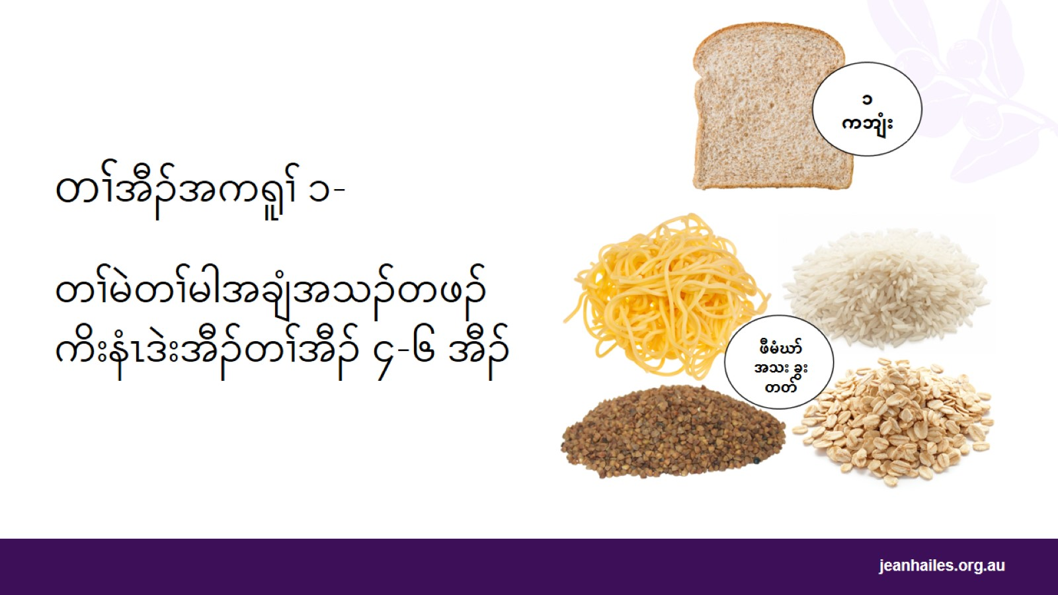
Notes:
တၢ်မဲတၢ်မါအချံအသၣ်တဖၣ်မ့ၢ်တၢ်မနုၤလဲၣ်.
တၢ်အီၤလၢကရူၢ်တခါအံၤဟဲ၀ဲဒၣ်လၢတၢ်အချံအသၣ်လၢအမ့ၢ် တၢ်ဒ်သိး ဟုသး,ဘုခ့, quinoa, semolina, buckwheat, rye, oats ဒီး sorghum တဖၣ်န့ၣ်လီၤ. တၢ်သ့ၣ်တဖၣ်အံၤတၢ်ညီနုၢ်ဂံာ်ဘျဲးကမူၣ်လီၤအီၤလၢတၢ်ကမၤကဲထီၣ်ကိၣ်ပီၣ်မိး,ခီၣ်ဆွဲဒီးဖးစတၣ်တဖၣ်န့ၣ်လီၤ.
တၢ်အချံအသၣ်ဒီဖျၢၣ်ဒ်သိးကိၣ်ပီၣ်မိးလၢအပၣ်ဃုာ်တၢ်အချံအါကလုာ်,ဟုသးအဃး, oats လၢတၢ်ကျံၤဒုးကဲထီၣ်အကဘျၣ်ဖိန့ၣ်မ့ၢ်တၢ်ဃုထၢအဂ့ၤကတၢၢ်လီၤ.
ကိးနံၤဒဲးမ့ၢ်ယလိၣ်အီၤတၢ်မဲတၢ်မါအချံအသၣ်တဖၣ်ဆံးအါလဲၣ်
ကိးနံၤဒဲးနကလိၣ်အီၣ်တၢ်မဲတၢ်မါအချံအသၣ်အတၢ်အီၣ် ၆ အီၣ်အဂီၢ်, ဘၣ်ဆၣ်ထဲဒၣ် ၄ အီၣ်ဖဲနသးမ့ၢ်အိၣ်၀ဲဒၣ်၅၀ဆူအဖီခိၣ်န့ၣ်လီၤ.
တၢ်မဲတၢ်မါအချံအသၣ် 1 အီၣ်အဂီၢ်န့ၣ်အိၣ်၀ဲဒၣ်ထဲလဲၣ်.
တၢ်အ၀ဲအံၤမ့ၢ်တၢ်အဒိ ၅ ခါလၢတၢ်မဲတၢ်မါအချံအသၣ် ၁ အီၣ်အဂီၢ်လီၤ-
ကိၣ်ပီၣ်မိး 1 ဘ့ၣ်
ကိၣ်ဘံၣ်စကံးအဃ့လၢတၢ်ဘှီအီၤဒီးဘုအချံအသၣ်ဒီဖျၢၣ် 3 ခါ
မ့ၤ,ဖးစတၣ်,ခီၣ်ဆွဲ, barley, buckwheat,ဘုခ့ semolina, polenta, bulgurဒီး quinoa ခွးဖိတ၀ာ်*
မ့ၤချီလၢတၢ်ဖီမံဃာ်အီၤခွးဖိတ၀ာ်
Muesli ခွးဖိ လွံၢ်ပူတပူန့ၣ်လီၤ.
* တၢ်မၤနီၣ်လၢပှၤဆှၢတၢ်သိၣ်လိအဂီၢ်-ဒုးနဲၣ်ပှၤပာ်ဃုာ်ပာ်ဂီၢ်တဖၣ်ဒီးတၢ်ထိၣ်တၢ်အခွးန့ၣ်အလီၤဂာ်ဒီးတၢ်မနုၤလဲၣ်တက့ၢ်-တၢ်အံၤဘၣ်တဘၣ်ခွးအံၤကဆံးဒိၣ်န့ၢ်ခွးလၢအ၀ဲသ့ၣ်ညီနုၢ်အီ၀ဲဒၣ်န့ၣ်လီၤ.

Slide 9
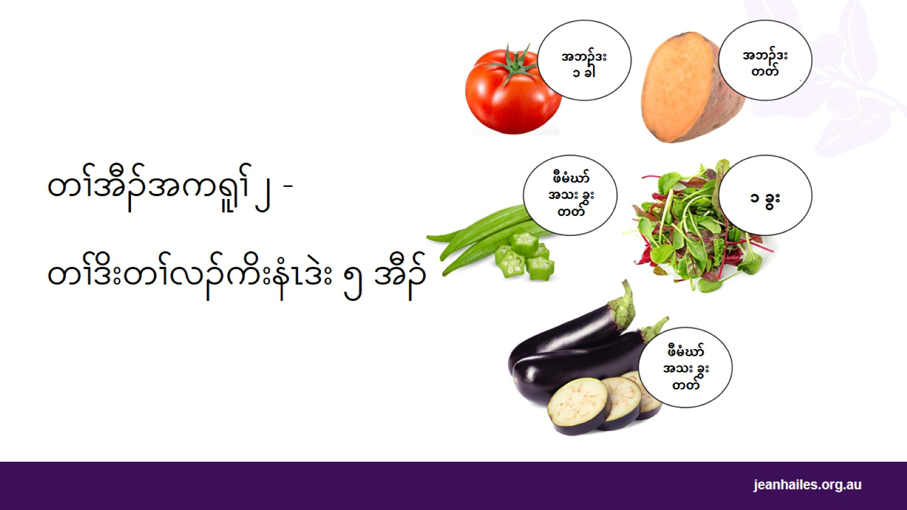
Notes:
ဘၣ်မနုၤအဃိတၢ်ဒိးတၢ်လၣ်တဖၣ်အကါဒိၣ်လဲၣ်.
တၢ်ဒိးတၢ်လၣ်တဖၣ်ဟ့ၣ်နနီၢ်ခိဒီးဘံၣ်တၣ်မ့ၣ်တဖၣ်ဒီးမ့နရၢၣ်တဖၣ်လီၤ. အ၀ဲသ့ၣ်မၤစၢၤနမိၢ်ပှၢ်ဒ်သိးအကမၤတၢ်ဂ့ၤဂ့ၤန့ၣ်လီၤ. ဖဲနမ့ၢ်တအီၣ်တၢ်ဒိးတၢ်လၣ်တဖၣ်အခါ,နနီၢ်ခိမၤတၢ်ဂ့ၤဂ့ၤတသ့ဘၣ်.
အီၣ်ဘၣ်တၢ်ဒိးတၢ်လၣ်အလွဲၢ်အါကလုာ်လၢအမ့ၢ်ဒ်သိးတၢၢ်ကွဲၤအသိးမ့ၢ်လၢအအိၣ်ဒီးဘံၣ်တၣ်မ့ၣ်ဒီးမ့နရၢၣ်လၢအတဒ်သိးလိာ်အသးတဖၣ်လၢနမိၢ်ပှၢ်အဂီၢ်န့ၣ်လီၤ.
ကိးနံၤဒဲးမ့ၢ်နကလိၣ်အီၣ်တၢ်ဒိးတၢ်လၣ်ဆံးအါလဲၣ်.
ကိးနံၤဒဲးနလိၣ်အီၣ်တၢ်ဒိးတၢ်လၣ် ၅ အီၣ်အဂီၢ်လီၤ.
တၢ်ဒိးတၢ်လၣ် 1 အီၣ်အဂီၢ်အိၣ်၀ဲဒၣ်ထဲလဲၣ်.
တၢ်အ၀ဲအံၤမ့ၢ်တၢ်ဒိးတၢ်လၣ် ၁ အီၣ်အဂီၢ်အဒိ ၆ ခါန့ၣ်လီၤ-
တၢ်ဒိးတၢ်လၣ်လၢတၢ်ဖီမံအီၤခွးတ၀ာ်
ပထိးသၣ်လၢတၢ်ဃိမံအီၤခွးတ၀ာ်
ဘုခ့သၣ်ခွးတ၀ာ်
တၢ်ဒိးတၢ်လၣ်ဃါဃုာ် 1 ခွး
နွဲၣ်သီဖီတံၢ်လၢအဘၣ်ဒးဖိတဖျၢၣ် တ၀ာ်
တကီၤဆံၣ်သၣ်လၢအဘၣ်ဒးဖိတဖျၢၣ်

Slide 10
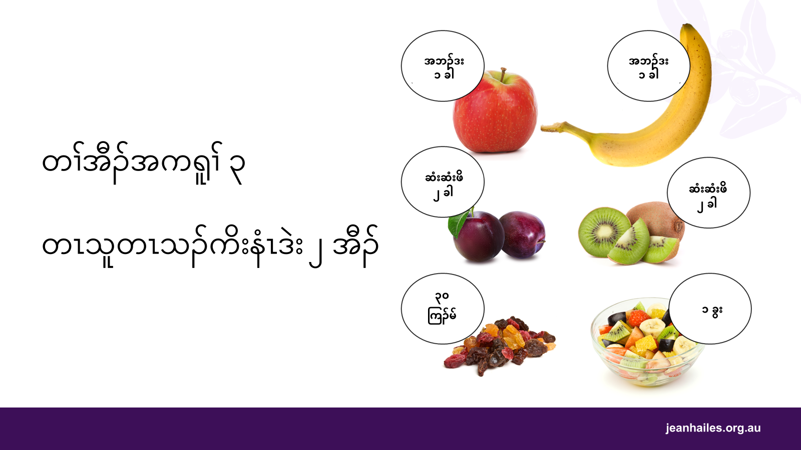
Notes:
ဘၣ်မနုၤအဃိတၤသူတၤသၣ်အကါဒိၣ်လဲၣ်.
တၤသူတၤသၣ်န့ၣ်ဒ်သိးဒၣ်ဒီးတၢ်ဒိးတၢ်လၣ်တဖၣ်အသိးဟ့ၣ်နၤဒီးနီၢ်ခိအဘံၣ်တၣ်မ့ၣ်,မ့နရၢၣ်ဒီးတၢ်အယဲၤလၢအမၤကဲထီၣ် နနီၢ်ခိဒ်သိးအကမၤတၢ်ဂ့ၤဂ့ၤအဂီၢ်လီၤ. တၤသူတၤသၣ်တဖၣ်အိၣ်ဒီးအံသၣ်ဆၢလၢအဟ့ၣ်နၤဒီးဂံၢ်ဘါန့ၣ်လီၤ.
အီၣ်တၤသူတၤသၣ်လၢအလွဲၢ်တဒ်သိးလိာ်အသးတဖၣ်မ့ၢ်လၢ တၤသူတၤသၣ်လၢအလွဲၢ်တဒ်သိးလိာ်အသးတဖၣ်အိၣ်ဒီးဘံၣ်တၣ်မ့ၣ်ဒီးမ့နရၢၣ်လၢအတဒ်သိးတဖၣ်န့ၣ်လီၤ. ဘံၣ်တၣ်မ့ၣ်ဒီးမ့နရၢၣ်လၢအတဒ်သိးလိာ်အသးတဖၣ်မၤစၢၤနနီၢ်ခိဒ်သိးအကအိၣ်ဆူၣ်အိၣ်ချ့လၢကျိၤကျဲအါမံၤအပူၤန့ၣ်လီၤ.
ကိးနံၤဒဲးမ့ၢ်ယကလိၣ်အီၣ်တၤသူတၤသၣ်ထဲလဲၣ်.
ကိးနံၤဒဲးနကလိၣ်အီၣ်တၤသူတၤသၣ် ၂ အီၣ်လီၤ.
တၤသူတၤသၣ် 1 အီၣ်အဂီၢ်န့ၣ်အိၣ်ထဲလဲၣ်.
ဖဲအံၤမ့ၢ် တၤသူတၤသၣ် ၁ အီၣ်အဂီၢ်အဒိ ၅ ခါန့ၣ်လီၤ-
ဖီသၣ်, တကွံသၣ်,တဃ့ၢ်သၣ်မ့တမ့ၢ်ဖဲသၣ် အဘၣ်ဒး 1 ဖျၢၣ်
apricots, kiwi fruits မ့တမ့ၢ် plums ဆံးဆံးဖိ 2 ဖျၢၣ်
တၤသူတၤသၣ်လၢတၢ်ကူးလီၤမ့တမ့ၢ်အိၣ်လၢအဒၢပူၤလၢတအိၣ်ဃုာ်ဒီးအံသၣ်ဆၢခွး တ၀ာ်
တၤသူတၤသၣ်အထံခွးတ၀ာ်လၢတၢ်တထၢနုာ်လီၤအါထီၣ်အံသၣ်ဆၢ
တၤသူတၤသၣ်အဃ့ ၃၀ ကြၣ်မ်,အဒိ apricots အဃ့ ၂ ခါ, စပံးသၣ်ဃ့နီၣ်တၢၣ် ၁ တၢၣ်ဒီးတ၀ာ်န့ၣ်လီၤ.

Slide 11
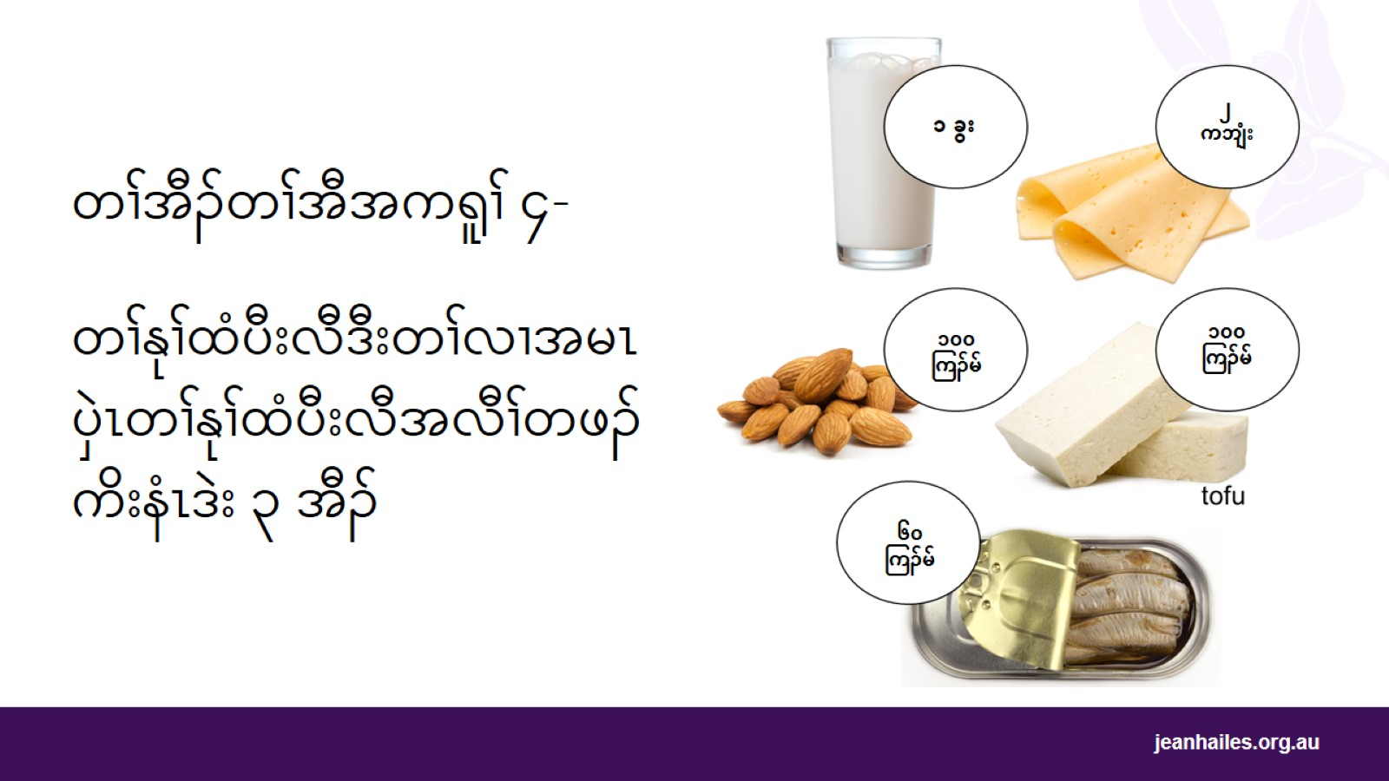
Notes:
တၢ်လၢတၢ်နုၢ်ထံပီးလီစံးတၢ်န့ၣ်မ့ၢ်တၢ်မနုၤလဲၣ်ၣ်
တၢ်နုၢ်ထံအပီးအလီတဖၣ်ဘၣ်တၢ်ကဲထီၣ်အီၤခီဖျိဆၣ်ဖိကီၢ်ဖိအနုၢ်ထံ,အဒိဒ်သိး တၢ်နုၢ်ထံဆံၣ်,ခၠံးစ်ဒီးတၢ်နုၢ်ထံအသိဘၢၣ်ထၢၣ်တဖၣ်န့ၣ်လီၤ. အီၣ်ဘၣ်တၢ်နုၢ်ထံအပီးအလီဒ်သိးတၢ်ကအိၣ်ဒီးဃံကွဲဒီးယုၢ်ညၣ်လၢအဆူၣ်အကိၤတဖၣ်တက့ၢ်. သ့ၣ်နီၣ်ထီၣ်လၢတၢ်ကဃုထၢမၤစှၤလီၤတၢ်အသိအချါအပီးအလီတဖၣ်တက့ၢ်.
ဖဲနအီၣ်၀ဲဒၣ်တၢ်နုၢ်ထံအပီးအလီတဖၣ်မ့ၢ်တန့ၢ်အခါ,အီၣ်ကွၢ်တၢ်အဂၤလၢအမၤပှဲၤတၢ်နုၢ်ထံအလီၢ်ဒ်သိးဒီး ထီနီာ်,ဟုသး, almond အနုၢ်ထံ(လၢတၢ်ထၢနုာ်လီၤဃုာ်ခဲလ်စံၣ်ယၢၣ်)ထီနီာ်ကိၢ်လိၣ်(ထိၣ်ဖူ)မ့တမ့ၢ်ညၣ် sardines မ့တမ့ၢ် salmon လၢအအိၣ်လၢတၢ်ဒၢတဖၣ်အပူၤတက့ၢ်.
တသီန့ၣ်မ့ၢ်ယကဘၣ်အီၣ်တၢ်နုၢ်ထံအပီးအလီထဲလဲၣ်.
နကလိၣ်အီၣ်၀ဲဒၣ်တၢ်နုၢ်ထံအပီးအလီမ့တမ့ၢ်တၢ်လၢအမၤပှဲၤတၢ်နုၢ်ထံအလီၢ် တသီန့ၣ် ၃ အီၣ်လီၤ.
တၢ်နုၢ်ထံအပီးအလီ 1 အီၣ်န့ၣ်အိၣ်၀ဲဒၣ်ထဲလဲၣ်.
တၢ်အ၀ဲအံၤမ့ၢ်တၢ်အဒိ ၅ ခါလၢတၢ်နုၢ်ထံအပီးအလီ ၁ အီၣ်အဂီၢ်လီၤ-
တၢ်နုၢ်ထံမ့တမ့ၢ်ဘၢၣ်ထၢၣ်တၢ်နုၢ်ထံ 1 ခွး
တၢ်နုၢ်ထံလၢအထုးထီၣ်ဃာ်အထံ ခွး ၁ တ၀ာ်
ခၠံးစ်လၢအကိၤအဒိဒ်သိး cheddar 2 ကဘျၣ်
Ricotta ခၠံးခွး တ၀ာ်
တၢ်နုၢ်ထံဆံၣ် အဒၢဖိတဒၢန့ၣ်လီၤ
တၢ်လၢအမၤပှဲၤတၢ်နုၢ်ထံအပီးအလီ 1 အီၣ်န့ၣ်အိၣ်၀ဲဒၣ်ထဲလဲၣ်.
တၢ်အ၀ဲအံၤမ့ၢ်တၢ်အဒိ ၅ ခါလၢတၢ်မၤပှဲၤတၢ်နုၢ်ထံအပီးအလီ ၁ အီၣ်အဂီၢ်လီၤ-
Almonds လၢအအိၣ်ဒီးအဖံး ၁၀၀ ကြၣ်မ်
sardines,တၢ်စုၣ်လီၤဃုာ်အီၤလၢအဒၢဖိအိၣ်ဒီးထံ ၆၀ ကြၣ်မ်
salmon အလွဲၢ်ဂီၤဆှုၣ်အိၣ်ဒီးအဃံလၢတၢ်ထၢနုာ် ပာ်လၢအဒၢပူၤ ခွး တ၀ာ်
ထိၣ်ဖူအကိၤ ၁၀၀ ကြၣ်မ်
ထီနီာ်, ဟု မ့တမ့ၢ် အနုၢ်ထံ ၁ ခွးမ့တမ့ၢ် cereal အတၢ်အီလၢတၢ်ထၢနုာ်လီၤဃာ် ခဲလ်စံၣ်ယၢၣ် ၁၀၀ ကြၣ်မ်လၢ ၁၀၀ မံးလံၣ်လံးထၢၣ်အဂီၢ်န့ၣ်လီၤ.

Slide 12
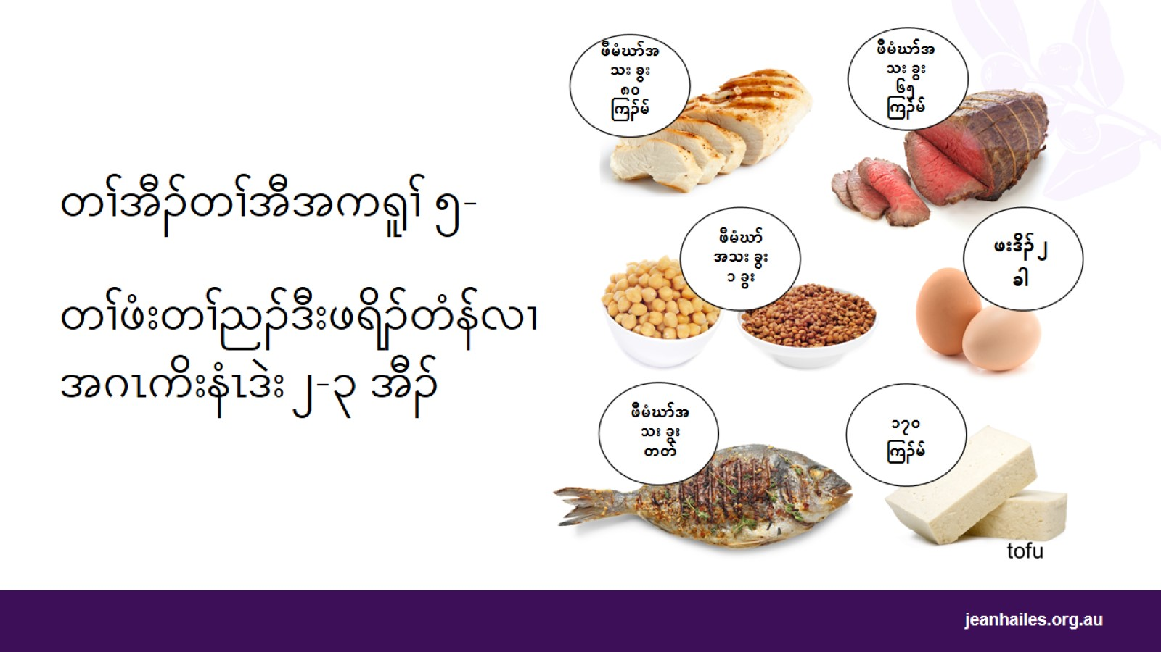
Notes:
တၢ်လၢတၢ်နုၢ်ထံပီးလီစံးတၢ်န့ၣ်မ့ၢ်တၢ်မနုၤလဲၣ်ၣ်
တၢ်နုၢ်ထံအပီးအလီတဖၣ်ဘၣ်တၢ်ကဲထီၣ်အီၤခီဖျိဆၣ်ဖိကီၢ်ဖိအနုၢ်ထံ,အဒိဒ်သိး တၢ်နုၢ်ထံဆံၣ်,ခၠံးစ်ဒီးတၢ်နုၢ်ထံအသိဘၢၣ်ထၢၣ်တဖၣ်န့ၣ်လီၤ. အီၣ်ဘၣ်တၢ်နုၢ်ထံအပီးအလီဒ်သိးတၢ်ကအိၣ်ဒီးဃံကွဲဒီးယုၢ်ညၣ်လၢအဆူၣ်အကိၤတဖၣ်တက့ၢ်. သ့ၣ်နီၣ်ထီၣ်လၢတၢ်ကဃုထၢမၤစှၤလီၤတၢ်အသိအချါအပီးအလီတဖၣ်တက့ၢ်.
ဖဲနအီၣ်၀ဲဒၣ်တၢ်နုၢ်ထံအပီးအလီတဖၣ်မ့ၢ်တန့ၢ်အခါ,အီၣ်ကွၢ်တၢ်အဂၤလၢအမၤပှဲၤတၢ်နုၢ်ထံအလီၢ်ဒ်သိးဒီး ထီနီာ်,ဟုသး, almond အနုၢ်ထံ(လၢတၢ်ထၢနုာ်လီၤဃုာ်ခဲလ်စံၣ်ယၢၣ်)ထီနီာ်ကိၢ်လိၣ်(ထိၣ်ဖူ)မ့တမ့ၢ်ညၣ် sardines မ့တမ့ၢ် salmon လၢအအိၣ်လၢတၢ်ဒၢတဖၣ်အပူၤတက့ၢ်.
တသီန့ၣ်မ့ၢ်ယကဘၣ်အီၣ်တၢ်နုၢ်ထံအပီးအလီထဲလဲၣ်.
နကလိၣ်အီၣ်၀ဲဒၣ်တၢ်နုၢ်ထံအပီးအလီမ့တမ့ၢ်တၢ်လၢအမၤပှဲၤတၢ်နုၢ်ထံအလီၢ် တသီန့ၣ် ၃ အီၣ်လီၤ.
တၢ်နုၢ်ထံအပီးအလီ 1 အီၣ်န့ၣ်အိၣ်၀ဲဒၣ်ထဲလဲၣ်.
တၢ်အ၀ဲအံၤမ့ၢ်တၢ်အဒိ ၅ ခါလၢတၢ်နုၢ်ထံအပီးအလီ ၁ အီၣ်အဂီၢ်လီၤ-
တၢ်နုၢ်ထံမ့တမ့ၢ်ဘၢၣ်ထၢၣ်တၢ်နုၢ်ထံ 1 ခွး
တၢ်နုၢ်ထံလၢအထုးထီၣ်ဃာ်အထံ ခွး ၁ တ၀ာ်
ခၠံးစ်လၢအကိၤအဒိဒ်သိး cheddar 2 ကဘျၣ်
Ricotta ခၠံးခွး တ၀ာ်
တၢ်နုၢ်ထံဆံၣ် အဒၢဖိတဒၢန့ၣ်လီၤ
တၢ်လၢအမၤပှဲၤတၢ်နုၢ်ထံအပီးအလီ 1 အီၣ်န့ၣ်အိၣ်၀ဲဒၣ်ထဲလဲၣ်.
တၢ်အ၀ဲအံၤမ့ၢ်တၢ်အဒိ ၅ ခါလၢတၢ်မၤပှဲၤတၢ်နုၢ်ထံအပီးအလီ ၁ အီၣ်အဂီၢ်လီၤ-
Almonds လၢအအိၣ်ဒီးအဖံး ၁၀၀ ကြၣ်မ်
sardines,တၢ်စုၣ်လီၤဃုာ်အီၤလၢအဒၢဖိအိၣ်ဒီးထံ ၆၀ ကြၣ်မ်
salmon အလွဲၢ်ဂီၤဆှုၣ်အိၣ်ဒီးအဃံလၢတၢ်ထၢနုာ် ပာ်လၢအဒၢပူၤ ခွး တ၀ာ်
ထိၣ်ဖူအကိၤ ၁၀၀ ကြၣ်မ်
ထီနီာ်, ဟု မ့တမ့ၢ် အနုၢ်ထံ ၁ ခွးမ့တမ့ၢ် cereal အတၢ်အီလၢတၢ်ထၢနုာ်လီၤဃာ် ခဲလ်စံၣ်ယၢၣ် ၁၀၀ ကြၣ်မ်လၢ ၁၀၀ မံးလံၣ်လံးထၢၣ်အဂီၢ်န့ၣ်လီၤ.

Slide 13

Notes:
"တဘျီတခီၣ်" တၢ်အီၣ်တဖၣ်မ့ၢ်တၢ်အီၣ်မနုၤတဖၣ်လဲၣ်.
"တဘျီတခီၣ်"တၢ်အီၣ်တဖၣ်တဘၣ်ထွဲဒီးတၢ်အီၣ် အကရူၢ် 5 ခါန့ၣ်ဘၣ်. တၢ်သ့ၣ်တဖၣ်အံၤတဘၣ်ဃးဒီးတၢ်အီၣ်အီတၢ်အလုၢ်အလၢ်လၢအပှဲၤတၢ်အိၣ်ဆူၣ်အိၣ်ချ့န့ၣ်ဘၣ်.
တၢ်အီၣ်သ့ၣ်တဖၣ်အံၤအိၣ်ဒီးအသိအချါ,အံသၣ်ဆၢဒီးအံသၣ်အါအါဒီးတအိၣ်ဒီးတၢ်နီတမံၤလၢနနီၢ်ခိလိၣ်ဘၣ်အီၤန့ၣ်ဘၣ်.
ဖဲနမ့ၢ်အီၣ်၀ဲဒၣ်တၢ်အီၣ်သ့ၣ်တဖၣ်အံၤအါအါအခါ,နတယၢၢ်ကအါထီၣ်ဒီးမၤဆူးမၤဆါနၤသ့လီၤ. အဃိအီၣ်တၢ်သ့ၣ်တဖၣ်အံၤထဲဒၣ်တဘျီတခီၣ်ဒီးအီၣ်အီၤစှၤကိာ်မ့တမ့ၢ်တဘၣ်အီၣ်အီၤတဂ့ၤ.
"တဘျီတခီၣ်" တၢ်အိၣ်အဒိတဖၣ်မ့ၢ်၀ဲ-
ကိၣ်ဘံးစကံးလၢအဆၢ,ကိၣ် ခ့းတ်, တၢ်အီၣ်အ၀ံၣ်အဆၢဒီး ကိၣ်လၢတၢ်ဃိမံအီၤတဖၣ်န့ၣ်လီၤ
ice-cream, သကၠါလိဒီး chocolate
အၣ်လူဆဲးသိ, crisps ဒီးကိၣ်ဖိနီဖိလၢအသိအချါအါဒီး,မ့တမ့ၢ်အဟီလၢအပၣ်ဃုာ် ကိၣ်ဘံးစကံးလၢတမ့ၢ်အဆၢတဖၣ်န့ၣ်လီၤ
ကိၣ်လၢတၢ်ဃိမံအီၤတဖၣ်ဒီး pies, ဘၢၣ်ကၢၣ်တၢ်အီၣ်အချ့ဒီးတၢ်အီၣ်တၢ်အီလၢတၢ်ကၠီၣ်မံအီၤတဖၣ်န့ၣ်လီၤ.
တၢ်ဖံးတၢ်ညၣ်လၢတၢ်ဘှီအီၤထၢနုာ်လီၤအီၤဒီးပီးလီအါမံၤအါကလုာ်ဒီး sausage လၢအသိအါ,အံသၣ်အါ
တၢ်အီအထံအနိလၢအံသၣ်ဆၢဆါ, cordials, တၢ်လိာ်ခိၣ်လိာ်ကွဲဒီးဂံၢ်ဘါအဂီၢ်တၢ်အီဒီး သံး
တၢ်နုၢ်ထံလီၤသကၤလၢအဆၢ, cream, butter ဒီး spreads တဖၣ်န့ၣ်လီၤ.

Slide 14

Notes:
တၢ်အီၣ်တၢ်အီလၢအပှဲၤတၢ်အိၣ်ဆူၣ်အိၣ်ချ့န့ၣ်အိၣ်ဖျါလီၤဂာ်ဒီးတၢ်မနုၤလဲၣ်.
တၢ်အီၣ်တၢ်အီလၢအပှဲၤတၢ်အိၣ်ဆူၣ်အိၣ်ချ့န့ၣ်ပၣ်ဃုာ်တၢ်အီၣ်အကလုာ်ကလုာ်လၢအအိၣ်လၢတၢ်အီၣ်တၢ်အီအကရူၢ်၅ မံၤအကျါန့ၣ်လီၤ.
လၢတၢ်အီၣ်တၢ်အီလၢအဆူၣ်အချ့တခါအဂီၢ်-
မၤပှဲၤလီၤနလီခီအံၤဒီးတၢ်ဒိးတၢ်လၣ်တဖၣ်ခွးတ၀ာ်တက့ၢ်
ထၢနုာ်လီၤဖရိၣ်တံန်တနီၤလၢအမ့ၢ်တၢ်ဒ်သိးဒီးတၢ်ဖံးတၢ်ညၣ်,တၢ်အဒံၣ်တဖၣ်,ညၣ်,ထိၣ်ဖူမ့တမ့ၢ်ပထိးအချံတဖၣ်
ထၢနုာ်လီၤဘုအချံအသၣ်တနီၤလၢအမ့ၢ်တၢ်ဒ်သိးဒီးမ့ၤ, ခီနီဘိ quinoa, pasta, မ့တမ့ၢ်ပၣ်မီးတက့ၢ်
အီၣ်ဘၣ်တၤသူတၤသၣ်မ့တမ့ၢ်တၢ်နုၢ်ထံအပီးအလီဒ်သိးဒီးကိၣ်ဖိနီဖိအသိးမ့တမ့ၢ်ဒ်တၢ်ဆၢအသိးတက့ၢ်.
လၢတၢ်သူ၀ဲဒၣ် "တဘျီတခီၣ်"တၢ်အီၣ်လၢအမ့ၢ်တၢ်ဒ်သိးဒီး တၢ်ညၣ်အဘိမ့တမ့ၢ် အၣ်လူဆဲးသိလၢနတၢ်အီၣ်တၢ်အီအလီၢ် ဃုထၢတၢ်တမံၤလၢ တၢ်အီၣ်အကရူၢ် 5 ကရူၢ်အကျါလၢအမ့ၢ် ဒ်သိးဒီး ဆီညၣ်မ့တမ့ၢ်မ့ၤတက့ၢ်.
ပာ်လီၤတၢ်ဒိးတၢ်လၣ်မ့တမ့ၢ်တၢ်ဒိးတၢ်လၣ်ဃါဃုာ်ဒ်တၢ်အီၣ် လၢအပၣ်ဃုာ်ဖဲအီၣ်တၢ်အီၣ်ဒ်သိးဒီး pasta, lasagna မ့တမ့ၢ် risotto အခါတက့ၢ်.
တၢ်မၤနီၣ်လၢပှၤဟ့ၣ်တၢ်သိၣ်လိအဂီၢ်-တၢ်ဂီၤအံၤဒုးနဲၣ်၀ဲဒၣ်တၢ်အီၣ်လၢလီခီတဘ့ၣ်အပူၤကြၢးမ့ၢ်၀ဲဒၣ်လၢတၢ်အီၣ်အကရူၢ်တခါအကျါဖဲမ့ၢ်ထိၣ်သတြီၤဒီးအဂၤတခါအခါန့ၣ်လီၤ-တမ့ၢ်တၢ်အီၣ်အနီၢ်ဂံၢ်နီၢ်ဒွးလၢတၢ်ကဘၣ်အီၣ်အီၤဘၣ်န့ၣ်လီၤ.

Slide 15

Notes:
မ့ၢ်ယကြၢးဖီ၀ဲဒၣ်ထူသနူတၢ်အီၣ်တၢ်အီတဖၣ်ဧါ.
ညီနုၢ်န့ၣ်ထူသနူတၢ်အီၣ်တၢ်အီတဖၣ်လၢအဘၣ်ထွဲဒီးနလုၢ်လၢ်န့ၣ်ပှဲၤတၢ်အိၣ်ဆူၣ်အိၣ်ချ့န့ၣ်လီၤ. တၢ်အံၤဂ့ၤ၀ဲဒၣ်လၢတၢ်ကပာ်တၢ်အီၣ်တၢ်အီသ့ၣ်တဖၣ်အံၤဒ်တၢ်လၢနအီၣ်အီအီၤကိးနံၤဒဲးန့ၣ်လီၤ.
ထူသနူတၢ်အီၣ်တၢ်အီလၢတၢ်ဖီအီၣ်လၢဟံၣ်အဒိဒ်သိး ပဲကသူဒီးကသူအဂၤတဖၣ်န့ၣ်တၢ်မၤဘဲထီၣ်အရီၢ်ဒီးတၢ်နၢမူနၢဆှီတဖၣ်ဒီးမိာ်ဟဲပသၢတဖၣ်မ့ၢ်တၢ်ဃုထၢလၢအဂ့ၤဒိၣ်န့ၢ်တၢ်အီၣ်လၢတၢ်ဘှီကဲထီၣ်အီၤဒီးအိၣ်ဟဲ၀ဲဒၣ်လၢကျးတဖၣ်န့ၣ်လီၤ. တၢ်အီၣ်တၢ်အီသ့ၣ်တဖၣ်အံၤညီနုၢ်အိၣ်ဒီးအံသၣ်ဆၢ,အံသၣ်ဒီးတၢ်အသိအချါတဖၣ်အါအါဂီၢ်ဂီၢ်န့ၣ်လီၤ.

Slide 16

မ်ပကတဲသကိးခဲလ်စံၣ်ယၢၣ်အဂ့ၢ်တက့ၢ်

Slide 17

Notes:
ဘၣ်မနုၤအဃိခဲလ်စံၣ်ယၢၣ်အကါဒိၣ်၀ဲဒၣ်လဲၣ်.
နလိၣ်ဘၣ်ခဲလ်စံၣ်ယၢၣ်လၢနတၢ်အိၣ်မူအပူၤလီၤ. တၢ်အံၤအကါဒိၣ်နီၢ်မးလၢ
မဲဒီးဃံ
ညၣ်ထူၣ်
သးဖျၢၣ်
နၢၣ်အသနူလၢမိၢ်ပှၢ်ပူၤ အတၢ်အိၣ်ဆူၣ်အိၣ်ချ့အဂီၢ်လီၤ
ဖဲနမ့ၢ်တမၤန့ၢ်ခဲလ်စံၣ်ယၢၣ်အလၢအပှဲၤဘၣ်အခါ,နဃံတဖၣ်အကစၢ်လီၤ၀ဲဒၣ်န့ၣ်လီၤ.

Slide 18
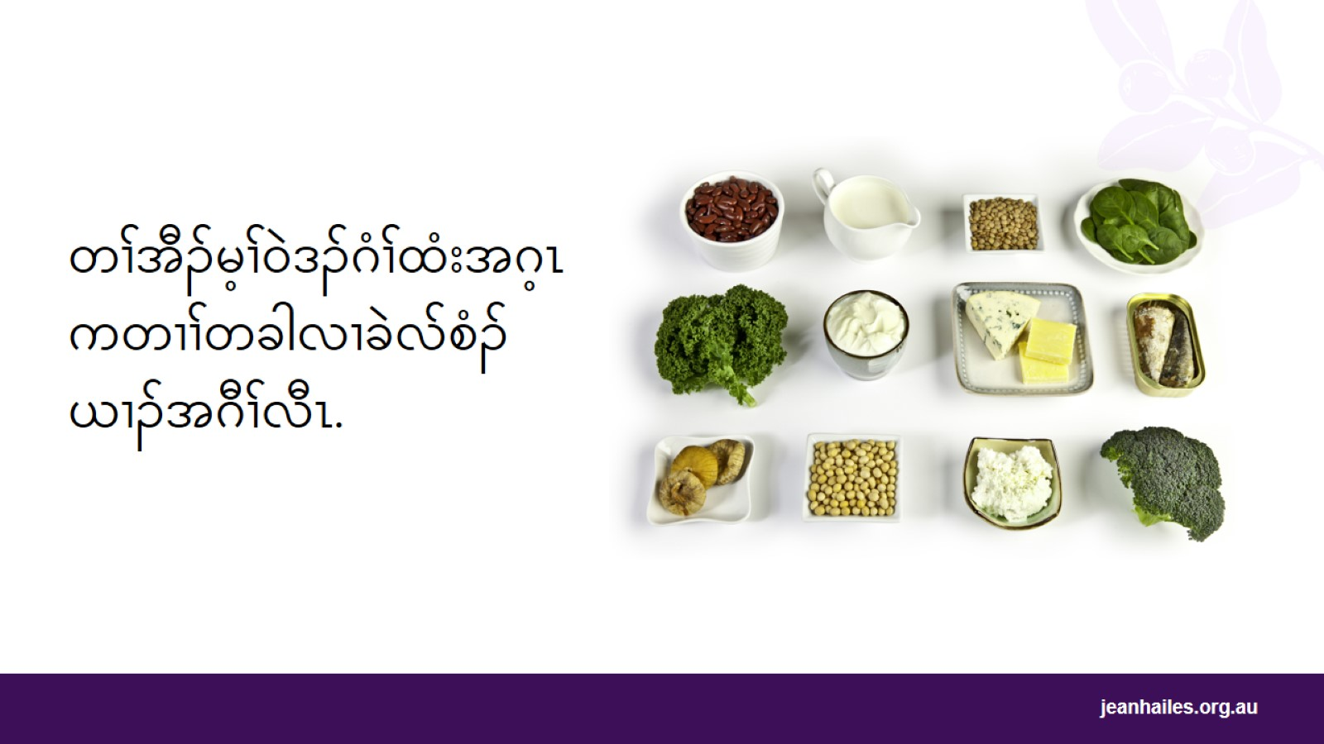
Notes:
တၢ်အီၣ်လၢအအိၣ်ဒီးခဲလ်စံၣ်ယၢၣ်လၢအအါမ့ၢ်တၢ်အီၣ်မနုၤတဖၣ်လဲၣ်.
ဂံၢ်ထံးလၢအဂ့ၤ၀ဲဒၣ်လၢခဲလ်စံၣ်ယၢၣ်အဂီၢ်မ့ၢ်၀ဲဒၣ် တၢ်နုၢ်ထံအပီးအလီတဖၣ် လၢအဒိမ့ၢ်တၢ်ဒ်သိးဒီး တၢ်နုၢ်ထံ,တၢ်နုၢ်ထံဆံၣ်ဒီးခၠံးလၢအကိၤတဖၣ်န့ၣ်လီၤ.
တသီန့ၣ်နကလိၣ်ဘၣ်တၢ်နုၢ်ထံအပီးအလီ ၃ အီၣ် မ့တမ့ၢ် ၄ အီၣ် ဖဲနသးမ့ၢ်နံၣ်မ့ၢ်အိၣ်၀ဲဒၣ်လၢ ၅၀ ဆူအဖီခိၣ်န့ၣ်လီၤ.
ဂံၢ်ထံးအဂၤလၢတမ့ၢ်တၢ်နုၢ်ထံအပီးအလီလၢအအိၣ်ဒီးခဲလ်စံၣ်ယၢၣ်န့ၣ်ပၣ်ဃုာ်-
ထီနီာ်, ဟုသး ဒီး almond အနုၢ်ထံလၢတၢ်ထၢနုာ်လီၤဃာ်ခဲလ်စံၣ်ယၢၣ်န့ၣ်လီၤ
ထိၣ်ဖူဒီးထဲဖ့ၣ်
ညၣ်လၢတၢ်အ့ၣ်အီၣ်အဃံန့ၢ်,အဒိဒ်သိး salmon အိၣ်ဒီးအဃံဒီး sardines လၢအအိၣ်လၢတၢ်ဒၢအပူၤ
တၤသူတၤသၣ်အချ့ဒီးတၢ်အချံအသၣ်,အဒိဒ်သိး Brazil nuts, almonds ဒီးနံၣ်သိဂံာ်ဘျဲး (tahini)
တၢ်ဒိးတၢ်လၣ်လၢအလၣ်လါလုးတဖၣ်ဒ်သိး broccoli, bok choy, Chinese တဘၣ်လၣ်ဒီး တမ့ၤလီဒိး
တၤသူတၤသၣ်အဃ့အဒိဒ်သိး igs, dates, prunes, ဒီး apricots တဖၣ်န့ၣ်လီၤ
နမၤန့ၢ်စ့ၢ်ကီးခဲလ်စံၣ်ယၢၣ်လၢကသံၣ်ဖျၢၣ်တဖၣ်အအိၣ်သ့စ့ၢ်ကီး,သနာ်က့အဂ့ၤကတၢၢ်န့ၣ်တၢ်မၤန့ၢ်အီၤလၢတၢ်အီၣ်တၢ်အီတဖၣ်အအိၣ်န့ၣ်လီၤ.
သံကွၢ်ဘၣ်နကသံၣ်သရၣ်ဖဲနမ့ၢ်ကလိၣ်အီ ခဲလ်စံၣ်ယၢၣ်ကသံၣ်ဖျၢၣ်ဧါန့ၣ်တက့ၢ်.

Slide 19
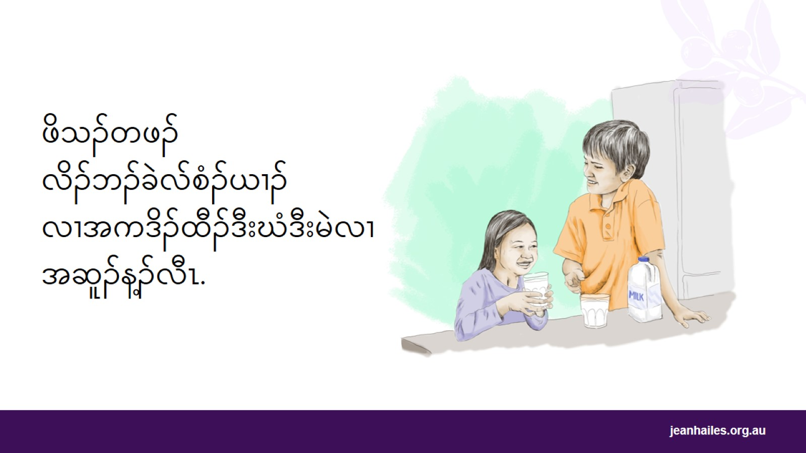
Notes:
ဘၣ်မနုၤအဃိဖိသၣ်တဖၣ်ဒီးသးစၢ်ဒိၣ်ထီၣ်သီတဖၣ်လိၣ်ဘၣ်ခဲလ်စံၣ်ယၢၣ်အါအါလဲၣ်.
ဖိသၣ်သးစၢ်တဖၣ်အဃံန့ၣ်ဒိၣ်ထီၣ်၀ဲဒၣ်ထီဘိလီၤ. တၢ်အံၤအကါဒိၣ်နီၢ်မးလၢဖိသၣ်တဖၣ်မၤန့ၢ်ခဲလ်စံၣ်ယၢၣ်အလၢအပှဲၤကိးနံၤဒဲးလၢတၢ်ကသူၣ်ထီၣ်အဃံဒီးအမဲလၢအကျၢၢ်န့ၣ်လီၤ.
သးစၢ်ဖိတဖၣ်လိၣ်ဘၣ်ခဲလ်စံၣ်ယၢၣ်မ့ၢ်လၢအ၀ဲသ့ၣ်ဒိၣ်ထီၣ်အါမးဖဲအလိၣ်ဘိထီၣ်အခါန့ၣ်လီၤ.
ကတိၤဘၣ်တၢ်ဒီးနသရၣ်သရၣ်မုၣ်ကွၢ်ပှၤဆါမ့တမ့ၢ်ကသံၣ်သရၣ်ဘၣ်ဃးကိးနံၤဒဲးန့ၣ်မ့ၢ်နဖိကလိၣ်ဘၣ်ခဲလ်စံၣ်ယၢၣ်ထဲလဲၣ် တက့ၢ်.

Slide 20

Notes:
ဘၣ်မနုၤပှၤပိာ်မုၣ်သးပှၢ်တဖၣ်လိၣ်ဘၣ်အါထီၣ်ခဲလ်စံၣ်ယၢၣ်လဲၣ်.
ဒ်ပှၤပိာ်မုၣ်တဖၣ်အသးပှၢ်ထီၣ်၀ဲအသိး,အဃံတဖၣ်စၢ်လီၤ၀ဲဒၣ်လီၤ. ပိာ်မုၣ်သးပှၢ်တဖၣ်လိၣ်အီၣ်အါထီၣ်ခဲလ်စံၣ်ယၢၣ်လၢကပာ်အ၀ဲသ့ၣ်အဃံဒ်သိးကဆူၣ်အဂီၢ်လီၤ.
တၢ်အံၤလီၤဆီဒၣ်တၢ်အကါဒိၣ်၀ဲဖဲအ သွံၣ်ဘူးကကတၢၢ် ၅ နံၣ်တုၤ၁၀နံၣ်အဘၢၣ်စၢၤဖဲခဲလ်စံၣ်ယၢၣ်လီၤစှၤ၀ဲဒၣ်လၢအဃံအပူၤအခါန့ၣ်လီၤ.* တၢ်အီၣ်အါထီၣ်ခဲလ်စံၣ်ယၢၣ်တပာ်ကတီၢ်တၢ်လီၤစှၤလၢဃံအခါမ့ၢ်တသ့ဘၣ်ဆၣ်,တၢ်အံၤမၤကဘှၢလီၤအီၤသ့န့ၣ်လီၤ.
ပိာ်မုၣ်လၢအသးနံၣ်အိၣ် 50 ဆူအဖီခိၣ်တဖၣ်တသီန့ၣ်ကလိၣ်ဘၣ်ခဲလ်စံၣ်ယၢၣ်ဆံးအါလဲၣ်.
နမ့မ့ၢ်ပှၤလၢအသးနံၣ်အိၣ် ၅၀ ဆူအဖီခိၣ်န့ၣ်,နကလိၣ်၀ဲဒၣ် ခဲလ်စံၣ်ယၢၣ်တသီ ၁၃၀၀ မဲၣ်ခရိၣ်ကြၣ်မ်,အခီပညီန့ၣ်တၢ်နုၢ်ထံပီးလီတသီန့ၣ် ၄ အီၣ်န့ၣ်လီၤ.
* သွံၣ်ကတၢၢ်မ့ၢ်လုၢ်လၢ်,သွံၣ်ထံဟဲတလါတဘျီလၢခံကတၢၢ်န့ၣ်လီၤ. နသ့ၣ်ညါ၀ဲဒၣ်နသွံၣ်ကတၢၢ်ထဲဒၣ်ဖဲနသွံၣ်တဟဲလၢၤအိၣ်လံ ၁၂လါန့ၣ်လီၤ.

Slide 21

မ်ပကတဲသကိးမုၢ်ဆါခီတၢ်အီၣ်အဒၢလၢတၢ်လဲၤစိာ်ဆူကၠိလၢအပှဲၤတၢ်အိၣ်ဆူၣ်အိၣ်ချ့အဂ့ၢ်တက့ၢ်
Notes:
တၢ်အံၤမ့ၢ်တၢ်လၢအဂ့ၤတခါလၢတၢ်ကရဲၣ်ကျဲၤမၤ၀ဲဒၣ်တၢ်တဲသကိးအဖုၣ်တဖၣ်လၢအဘၣ်ဃးဒီးမုၢ်ဆါခီတၢ်အီၣ်လၢကၠိန့ၣ်လီၤ.
တၢ်သံကွၢ်လၢတၢ်ကဆိကမိၣ်ဃုာ်အီၤ*-
ဖဲနနီၢ်ဆံးအခါမုၢ်ဆါခီတၢ်အီၣ်လၢကၠိအဂီၢ်နလဲၤစိာ်တၢ်မနုၤ
နဖိအမုၢ်ဆါခီတၢ်အီၣ်ဒၢလၢအလဲၤစိာ်ဆူကၠိန့ၣ်အိၣ်ဒီးတၢ်အီၣ်မနုၤတဖၣ်လဲၣ်.
မ့ၢ်မတၤဃုထၢထၢနုာ်လီၤတၢ်အီၣ်လၢဖိသၣ်ကလဲၤစိာ်အီၤဆူကၠိအမုၢ်ဆါခီတၢ်အီၣ်အဂီၢ်လဲၣ်.
မ့ၢ်နဖိတဖၣ်ဆၢတဲာ်၀ဲဒၣ်တၢ်လၢအကထၢနုာ်လီၤ၀ဲဒၣ်လၢအ၀ဲသ့ၣ်အမုၢ်ဆါခီတၢ်အီၣ်အဒၢပူၤန့ၣ်သ့ဧါ.
မ့ၢ်နကတဲာ်ကတီၤန့ၢ်မုၢ်ဆါခီတၢ်အီၣ်လၢကလဲၤစိာ်ဆူကၠိဒီးနဖိ တပူၤဃီဧါ.
မ့ၢ်နကတိၤတၢ်ဒီးနဖိဘၣ်ဃးတၢ်အီၣ်တၢ်အီလၢအတဒ်သိးလိာ်အသးတဖၣ်ဒီးမ့ၢ်အပှဲၤတၢ်အိၣ်ဆူၣ်အိၣ်ချ့ဒ်လဲၣ်န့ၣ်ဧါ.
* တၢ်မၤနီၣ်လၢပှၤဟ့ၣ်တၢ်သိၣ်လိအဂီၢ်-ထဲဒၣ်ဃုထၢဘၣ်တၢ်သံကွၢ်စှၤကိာ်ဖျၢၣ်တက့ၢ်.

Slide 22

Notes:
ဘၣ်မနုၤအဃိအကါဒိၣ်နီၢ်မးလၢဖိသၣ်တဖၣ်အီၣ်တၢ်အီၣ်လၢအဂ့ၤ၀ဲဒၣ်တဖၣ်လဲၣ်.
တၢ်အီၣ်တၢ်အီလၢအဆူၣ်အချ့တဖၣ်န့ၣ်အကါဒိၣ်၀ဲဒၣ်လၢဖိသၣ်တဖၣ်အဂီၢ်မ့ၢ်လၢအ၀ဲသ့ၣ်ဒိၣ်ထီၣ်ဒီးဂုၤထီၣ်ပသီထီၣ်ဒီးခိၣ်နူာ်ဒီးနီၢ်ခိလၢအဆူၣ်အချ့န့ၣ်လီၤ.
နဖိတဖၣ်လိၣ်ဘၣ်တၢ်အီၣ်တၢ်အီလၢအဂ့ၤတဖၣ်အါအါကလဲာ်ဒ်သိးအကအိၣ်ဒီးတၢ်ဂံၢ်တၢ်ဘါဒီးမၤလိန့ၢ်တၢ်လၢကၠိကန့ၢ်ဂ့ၤဂ့ၤအဂီၢ်လီၤ.
နအိၣ်ဒီးမူဒါလၢတၢ်အီၣ်အကလုာ်တဖၣ်လၢနဟ့ၣ်ဒုးအီၣ်နဖိလီၤ,သနာ်က့နကဘၣ်ပျဲအ၀ဲသ့ၣ်လၢအကဃုထၢတၢ်လၢအအဲၣ်ဒိးအီၣ်၀ဲဒၣ်တဖၣ်န့ၣ်လီၤ.
နဖိတဖၣ်ကွၢ်နၤဒီးမၤလိန့ၢ်တၢ်လၢနအိၣ်လီၤ,အဃိအရ့ဒိၣ်၀ဲဒၣ်လၢတၢ်ကဒုးနဲၣ်အ၀ဲသ့ၣ်လၢနဃုထၢစ့ၢ်ကီးတၢ်အီၣ်လၢအပှဲၤတၢ်အိၣ်ဆူၣ်အိၣ်ချ့လၢတၢ်ကအီၣ်အီၤအဂီၢ်လီၤ.

Slide 23

Notes:
မုၢ်ဆါခီတၢ်အီၣ်လၢတၢ်လဲၤစိာ်အီၤဆူကၠိမ့ၢ်ခွဲးယာ်အဂ့ၤကတၢၢ် တခါလၢတၢ်ကဟ့ၣ်နဖိတဖၣ်ဒီးတၢ်အီၣ်လၢအဒုးဒိၣ်ထီၣ်အ၀ဲသ့ၣ်ဒီးပှဲၤတၢ်ဂံၢ်တၢ်ဘါန့ၣ်လီၤ.

Slide 24

Notes:
မုၢ်ဆါခီတၢ်အီၣ်အဒၢအပူၤမ့ၢ်တၢ်ကထၢနုာ်လီၤတၢ်မနုၤလဲၣ်.
မုၢ်ဆါခီတၢ်အီၣ်အဒၢလၢအဆူၣ်အချ့တခါကြၢးပၣ်ဃုာ်-
တၤသူတၤသၣ်ဒီးတၢ်ဒိးတၢ်လၣ်အသံကစဲာ်တဖၣ်
တၢ်နုၢ်ထံ,တၢ်နုၢ်ထံဆံၣ်မ့တမ့ၢ်ခၠံး(မ့တမ့ၢ်တၢ်လၢအမၤပှဲၤတၢ်နုၢ်ထံအလီၢ်)
တၢ်ဖံးတၢ်ညၣ်မ့တမ့ၢ်ဖရိၣ်တံန်လၢအဂၤတဖၣ်,ဒ်သိးတၢ်ဒံၣ်အချီမ့တမ့ၢ်သဘ့ဟီၣ်လာ်အဘၢၣ်ထၢၣ်*
ဘုအချံအသၣ်ဒ်သိးဒီးပီၣ်မိး,ကိၣ်လၢတၢ်ဘိၣ်ဃုာ်အီၤဒီးတၢ်ဖံးတၢ်ညၣ်တၢ်ဒိးတၢ်လၣ်, ပီၣ်မိးကဘျၣ်,တၤသူတၤသၣ်ပီၣ်မိးမ့တမ့ၢ် cracker တဖၣ်န့ၣ်လီၤ. သ့ၣ်နီၣ်ထီၣ်ဘၣ်တက့ၢ်,တၢ်ဃုထၢ၀ဲဒၣ် တၢ်အီၣ်လၢအပၣ်ဃုာ်ဘုချံဒီတဖျၢၣ်မ့တမ့ၢ် wholemeal တဖၣ်မ့ၢ်တၢ်အဂ့ၤကတၢၢ်လီၤ.
ထံလၢအအိၣ်လၢထံပီၤအလိၤတဖၣ်န့ၣ်လီၤ.
တၢ်အီၣ်လၢတၢ်ဖီအီၤလၢဟံၣ်,ထူသနူတၢ်အီၣ်တၢ်အီကဲတၢ်လၢအဂ့ၤဒိၣ်မးလၢတၢ်ကထၢနုာ်လီၤလၢမုၢ်ဆါခီတၢ်အီၣ်အဒၢပူၤလီၤ. တၢ်အံၤဒုးနဲၣ်စ့ၢ်ကီးဖိသၣ်တဖၣ်လၢထူသနူတၢ်အီၣ်တၢ်အီတဖၣ်ညီနုၢ်န့ၣ်န့ၢ်ဂံၢ်န့ၢ်ဘါဒီးပှဲၤတၢ်အိၣ်ဆူၣ်အိၣ်ချ့န့ၣ်လီၤ.
တၢ်လၢတၢ်တကြၢးထၢနုာ်လီၤအီၤဆူမုၢ်ဆါခီတၢ်အီၣ်အဒၢလၢအပှဲၤဂံၢ်ပှဲၤဘါအပူၤမ့ၢ်မနုၤလဲၣ်.
တဘၣ်ထၢနုာ်လီၤတၢ်အီၣ်သ့ၣ်တဖၣ်အံၤ,မ့ၢ်လၢအအိၣ်ဒီးအံသၣ်ဆၢ,အံသၣ်မ့တမ့ၢ်တၢ်အသိအခါအါတလၢအခၢးအဃိလီၤ-
တၢ်အိလၢအဆၢခဲလၢာ်,အဒိဒ်သိး တၤသူတၤသၣ်အထံတဖၣ်,တၤသူတၤသၣ်အတၢ်အိတဖၣ်, cordials, တၢ်လိာ်ခိၣ်လိာ်ကွဲအတၢ်အိတဖၣ်,ဂံၢ်ဘါအဂီၢ်တၢ်အိအထံတဖၣ်,ထံလၢတၢ်ထၢနုာ်လီၤဃာ်အရီၢ်,မ့နရၢၣ်အထံလၢတၢ်ထၢနုာ်လီၤဃာ်အရီၢ်,လၣ်ဖးထံအိၣ်ဒီးထံလီၤသကၤကိၢ်လိၣ်ဒီးတၢ်ဆၢထံတဖၣ်
တၤသူတၤသၣ်အဃ့အဘိတဖၣ်မ့တမ့ၢ်"အပျံၤတဖၣ်"
"တၢ်နုၢ်ထံအပီးအလီအတၢ်ဆၢတဖၣ်", chocolate အဘိဒီး muesli အဘိတဖၣ်
ကိၣ်ပီၣ်မိးလၢတၢ်ဒွံးဒွါထၢနုာ်လီၤ, jams ဒီးကနဲစီ
တၢ်ဖံးတၢ်ညၣ်လၢအသိအါ,အံသၣ်အါလၢတၢ်ဘှီထုးထီၣ်အီၤလၢစဲးလၢအဒိမ့ၢ်တၢ်ဒ်သိး salami ဒီးတၢ်ညၣ်အဘိတဖၣ်
အၣ်လူဆဲးသိမ့တမ့ၢ်ကိၣ်ဘံၣ်စကံးလၢအတမ့ၢ်အဆၢတဖၣ်
* ဖဲနကၠိန့ၣ်မ့ၢ်ပာ်လီၤဃာ်ဖီလစံၣ်လၢတၤသၣ်အချ့တဘၣ်ဟဲစိာ်ဘၣ်န့ၣ်,တဘၣ်ထၢနုာ်လီၤသဘ့ဟီၣ်လာ်အဘၢၣ်ထၢၣ်မ့တမ့ၢ် တၤသၣ်အချ့နီတမံၤလၢဖိသၣ်အမုၢ်ဆါခီတၢ်အီအဒၢပူၤတဂ့ၤ.

Slide 25

Notes:
ဘၣ်မနုၤအဃိဂ့ၤ၀ဲဒၣ်လၢနဂီၢ်လၢနကကတဲာ်ကတီၤမုၢ်ဆါခီတၢ်အီၣ်ဒီးနဖိန့ၣ်လဲၣ်.
ကၠိမ့ၢ်တၢ်ဆၢကတီၢ်တခါဖဲနဖိစးထီၣ်မၤ၀ဲဒၣ်အ၀ဲသ့ၣ်အနီၢ်ကစၢ်တၢ်ဃုထၢလၢအဘၣ်ဃးဒီးတၢ်လၢအကါဒိၣ်န့ၣ်လီၤ. အ၀ဲသ့ၣ်မၤလိန့ၢ်တၢ်ချ့ချ့ဒီးနၤ,အတံၤသကိးတဖၣ်ဒီးတၢ်လၢအမံၤဟူသူဖျါလၢအ၀ဲသ့ၣ်ထံၣ်၀ဲတဖၣ်လုၢ်ဘၢအသးန့ၢ်၀ဲဒၣ်လီၤ. တၢ်ကတဲာ်ကတီၤမုၢ်ဆါခီတၢ်အီၣ်လၢတၢ်ကလဲၤစိာ်ဆူကၠိမ့ၢ် တၢ်ဆၢကတီၢ်အကြၢးကတၢၢ်တခါလၢတၢ်ကတဲသကိးတၢ် ဒီးအ၀ဲသ့ၣ်ဘၣ်ဃးတၢ်အီၣ်တၢ်အီလၢအပှဲၤတၢ်အိၣ်ဆူၣ်အိၣ်ချ့ဒီးလၢတၢ်ကဒုးနဲၣ်အ၀ဲသ့ၣ်ဒီးတၢ်အီၣ်တၢ်အီအတၢ်ဃုထၢလၢ အဂ့ၤတဖၣ်မ့ၢ်မနုၤလဲၣ်န့ၣ်လီၤ.
ဖဲကတဲာ်ကတီၤမုၢ်ဆါခီတၢ်အီၣ်လၢတၢ်ကလဲၤစိာ်ဆူကၠိတပူၤဃီအခါတၢ်လၢနမၤအီၤသ့-
ဒုးနဲၣ်နဖိဒီးတၢ်အီၣ်တၢ်အီလၢအလီၤဆီလိာ်အသးလၢအပှဲၤတၢ်အိၣ်ဆူၣ်အိၣ်ချ့တဖၣ်ဒီးပျဲအ၀ဲသ့ၣ်ဃုထၢတၢ်အီၣ်လၢအကအီၣ်၀ဲဒၣ်လၢကၠိန့ၣ်တက့ၢ်
ပျဲဖိသၣ်လၢအဒိၣ်တဖၣ်ကတဲာ်ကတီၤအမုၢ်ဆါခီတၢ်အီၣ်လၢအကစၢ်တက့ၢ်
ပျဲနဖိသးစၢ်တဖၣ်မၤစၢၤတ့ကဲထီၣ် sandwiches မ့တမ့ၢ် ကူးလီၤတၤသူတၤသၣ်လၢအကပုာ်တက့ၢ်
ဃုာ်ဒီးနဖိကတဲာ်ကတီၤပာ်မုၢ်ဆါခီတၢ်အီၣ်လၢအကလဲၤဆူကၠိဖဲမုၢ်နၤခီအခါန့ၣ်တက့ၢ်. လၢကျဲဒ်အံၤနတၢ်ဆၢကတီၢ်ကအိၣ်အါထီၣ်,မ့ၢ်လၢဂီၤခီန့ၣ်တၢ်မၤအါ၀ဲဒၣ်သ့လီၤ.

Slide 26
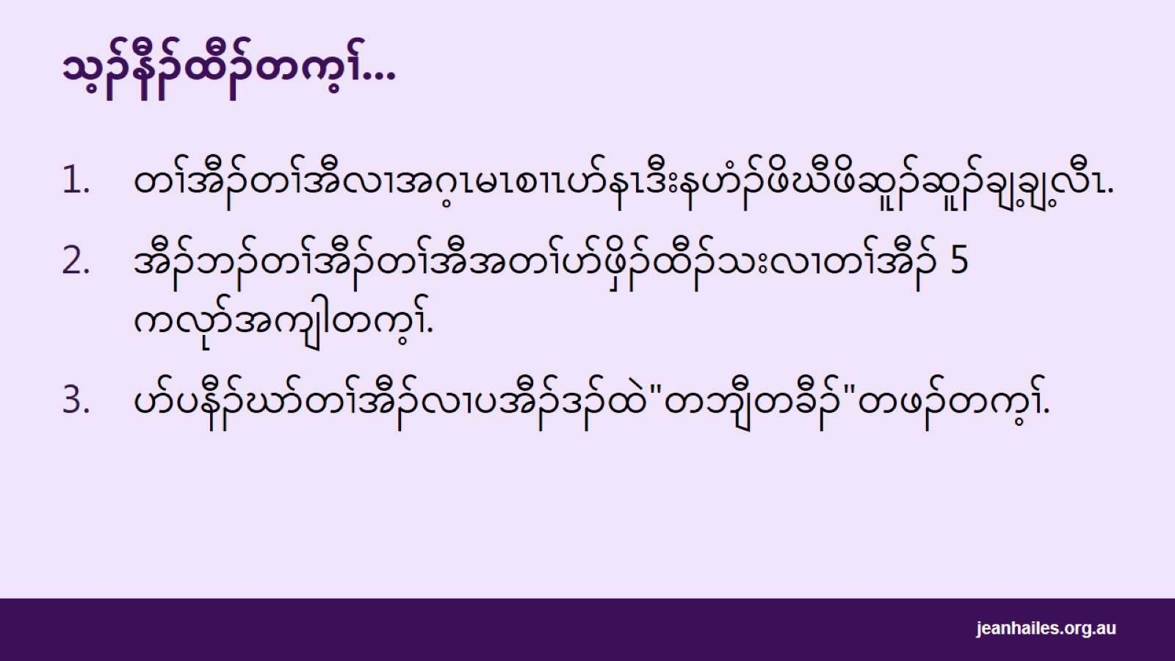
သ့ၣ်နီၣ်ထီၣ်တက့ၢ်...
Notes:
တၢ်အီၣ်လၢနအီၣ်အီၤကိးနံၤဒဲးန့ၣ်ဒိဘၣ်မၤဟူးနတၢ်အိၣ်ဆူၣ်အိၣ်ချ့န့ၣ်လီၤ.
ဖဲနအီၣ်၀ဲဒၣ်တၢ်အီၣ်တၢ်အီလၢအဂ့ၤတဖၣ်အခါ,နကတူၢ်ဘၣ်ဂမုာ်ဒိၣ်ထီၣ်ဒီးအိၣ်ဒီးတၢ်အိၣ်မူလၢအဂ့ၤဒိၣ်ထီၣ်န့ၣ်လီၤ. တၢ်အံၤမၤစၢၤနၤလၢနကအိၣ်ဆူၣ်အိၣ်ချ့ဒီးဒီသဒၢနၤလၢတၢ်ဆူးတၢ်ဆါအဂီၢ်လီၤ.
တၢ်အီၣ်အီတၢ်လၢအပှဲၤတၢ်အိၣ်ဆူၣ်အိၣ်ချ့န့ၣ်အကါဒိၣ်မးလၢဖိဆံးတဖၣ်ဒီးဖိသၣ်တဖၣ်ကဒိၣ်ထီၣ်ဒီးထီၣ်ပသီထီၣ်ဂ့ၤဂ့ၤ န့ၣ်လီၤ.
အီၣ်ဘၣ်တၢ်အီၣ်တၢ်အီလၢအဂ့ၤလၢနဂီၢ်ဒီးမၤစၢၤနၤဒီးနဟံၣ်ဖိဃီဖိလၢကအိၣ်ဆူၣ်ဆူၣ်ချ့ချ့အဂ့ၢ်တက့ၢ်.

Slide 27

လီၢ်က၀ီၤတၢ်မၤစၢၤအတၢ်ဖံးတၢ်မၤတဖၣ်
Notes:
တၢ်မၤနီၣ်လၢပှၤဟ့ၣ်တၢ်သိၣ်လိအဂီၢ်-ဟ့ၣ်ဘၣ်လီၢ်က၀ီၤတၢ်ဃုထၢတဖၣ်,တၢ်ရဲၣ်တၢ်ကျဲၤတဖၣ်,တၢ်မၤစၢၤအလီၢ်အကျဲတဖၣ် အဂၤဆူညါ

Slide 28


